Slide 1
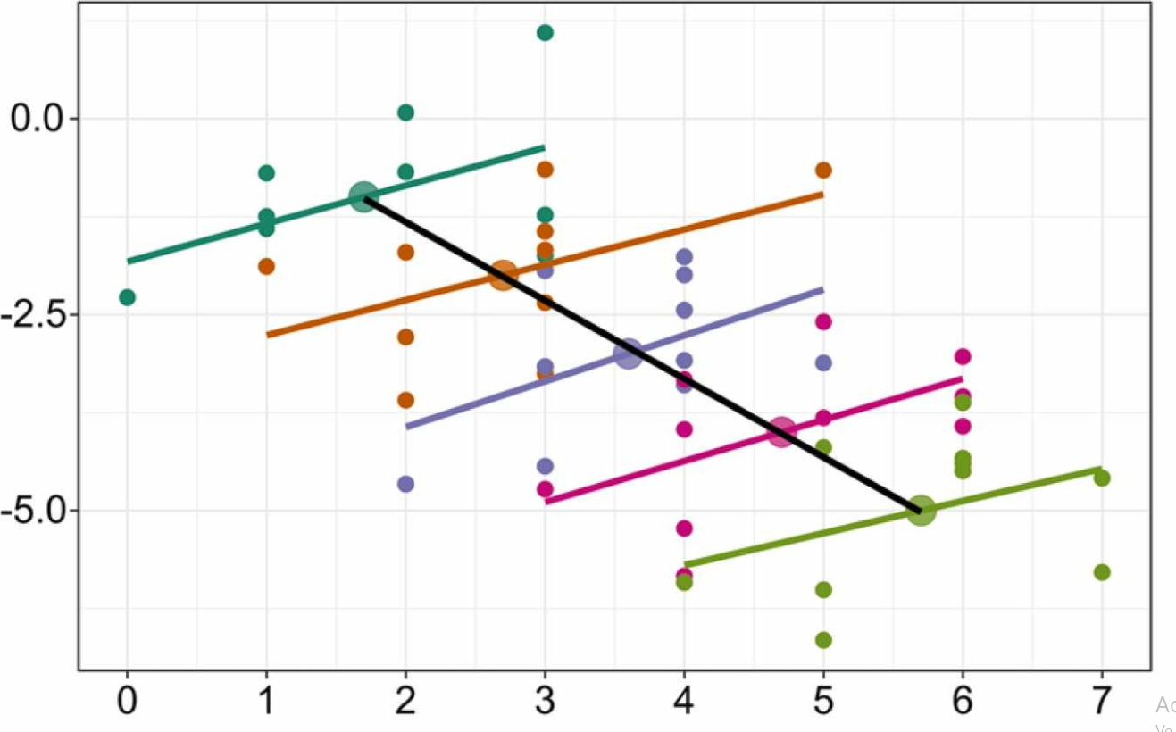

Modelos lineales mixtos
Fernando Lisa y Alejandro Czernikier
Heise MJ, Mon SK, Bowman LC. Utility of linear mixed effects models for event-related potential research with infants and children. Dev Cogn Neurosci. 2022

Slide 2
Recorrido
Definición
Usos
Intuición definición formal
Aplicación en R con paquete lme4
Bibliografía:
https://stats.oarc.ucla.edu/other/mult-pkg/introduction-to-linear-mixed-models/.
https://cran.r-project.org/web/packages/mmrm/vignettes/methodological_introduction.html.
https://www.kaggle.com/code/ojwatson/mixed-models.
https://bodowinter.com/tutorial/bw_LME_tutorial.pdf
https://gkhajduk.github.io/2017-03-09-mixed-models/

Slide 3
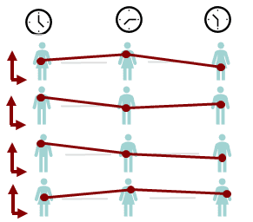
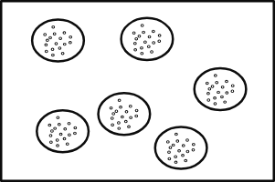
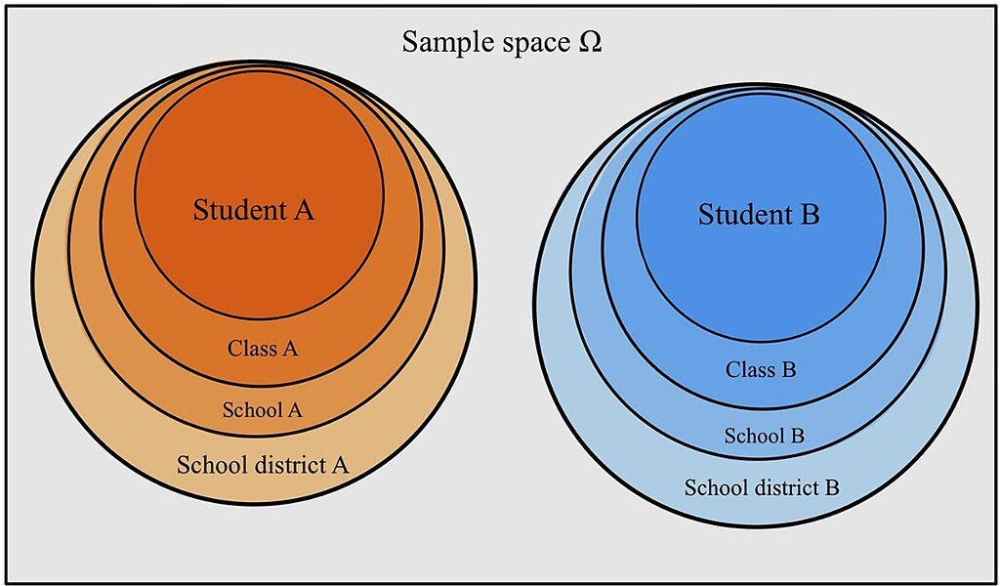
Utiles cuando los datos son…
Agrupados
Jerárquicos
Longitudinales/medidas repetidas
Puntaje matemática vs
horas de estudio, género, ingreso de los padres
Concentración O2 vs
materia orgánica
Tamaño tumor vs aplicación tratamiento
∄ independencia
Notes:
Los modelos lineales mixtos son extensiones del modelo lineal que permiten trabajar con datos agrupados, jerárquicos, longitudinales/medidas repetidas donde el agrupamiento se da en torno al sujero
Todos estos escenarios comparten la particularidad de no cumplirse el supuesto de independencia, de ahi la imposibilidad de utilizar el modelo lineal clásico.
A su vez, aplicar un modelo lineal a datos no independientes conlleva el peligro de atribuir confundir la el efecto de una variable con el efecto de un agrupamiento
1) Calidad del aire en función de espacios verdes en la ciudad
2) Notas de un examen afectado por la clase, la escuela y el districo
3) Mediciones a lo largo del tiempo de un infividui
En el estudio longitudinal es evidente que las observaciones de cada individuo van a estar super correlacionadas entre si.
Flexibles para manejar datos faltantes, mejor que la anterior forma de manejarlo que era ANOVA de medidas repetidas
RUPTURA DE INDEPENDENCIA
La manera de resolver la dependencia es con el agregado de efectos aleatorios (sumado al efecto fijo del modelo lineal clasico)
El efecto aleatorio captura la variabilidad entre los grupos (o entre los sujetos si es un estudio de medidas repetidas.) permitiendo la estimacion del efecto a nive grupo o sujeto.
Modelo clasico solo hay efecto fijo: es constante para todos los grupos o todos los sujetos

Slide 4
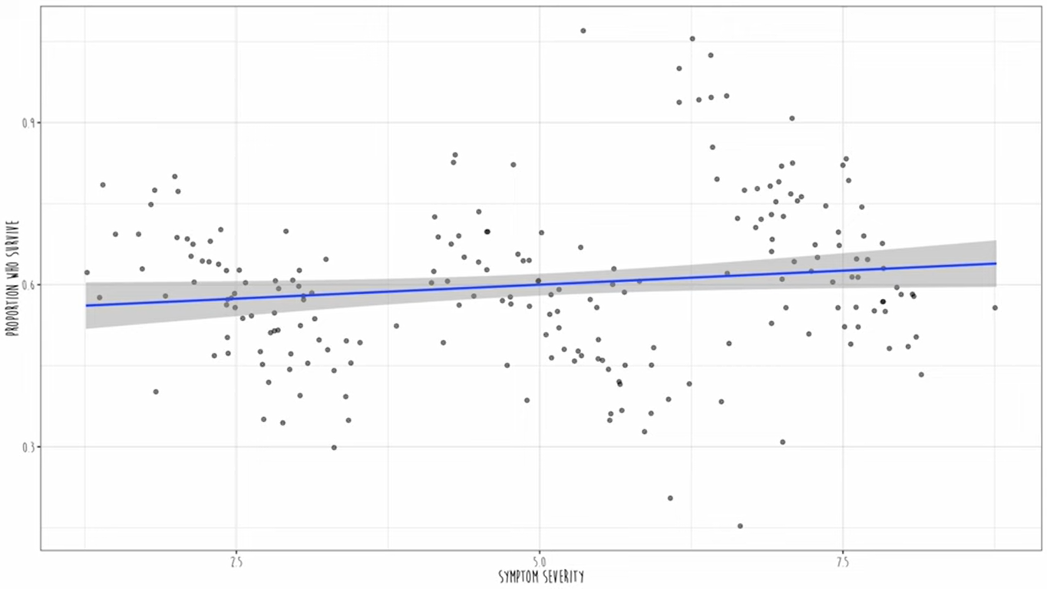

Slide 5
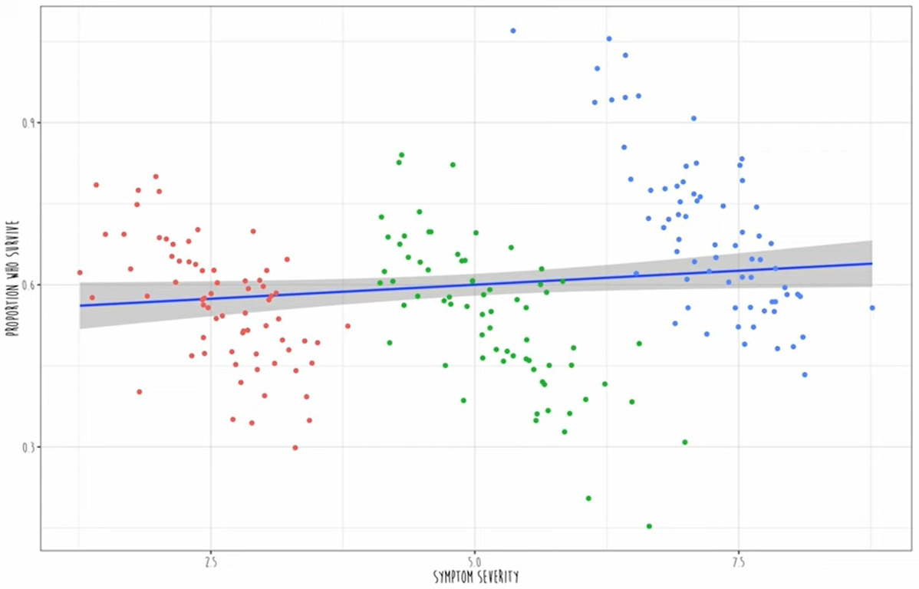
Notes:
El hospital azul solo toma pacientes con sintomas severos y el rojos solo con sintomas leves. Dentro de cada hospital se observa una clara correlación negativa entre severidad y probabilidad de supervivencia.

Slide 6
Modelos lineales mixtos
Efecto fijo. Constante y no aleatorio para la población en estudio. Suele ser la varaiable de interés. Consistente entre observaciones
Efecto aleatorio: Capturan la variabilidad entre grupos o sujetos, permiten estimar el efecto del nivel grupo y dan cuenta de la correlacion observada dentro de cada grupo. Se busca independizarse de este efecto y que el modelo sea generalizable más allá de él.
Respuesta
Fijo
Aleatorio
Concentración O2
Materia orgánica
Lago
Puntaje matemática
Horas estudio, género, ingreso padres
Clase, Escuela, Distrito
Tamaño tumor
Tratamiento
Individuo
Notes:
Se denomina modelo de efectos mixto por que se utiliza para analizar datos con dos tipos de efectos. Fijo y variables.
Fijo: ej. efecto de severidad en probabilidad de sobrevida. O en un estudio longitudinal el efecto de una droga sobre p.ej. el tamaño de un tumor
Random effects capture the variability between different groups or subjects in the data. They are called “random” because their values are assumed to be drawn from a random distribution.
Random effects allow for the estimation of group-level or subject-level effects and account for correlation structure among observations within the same group or subject

Slide 7

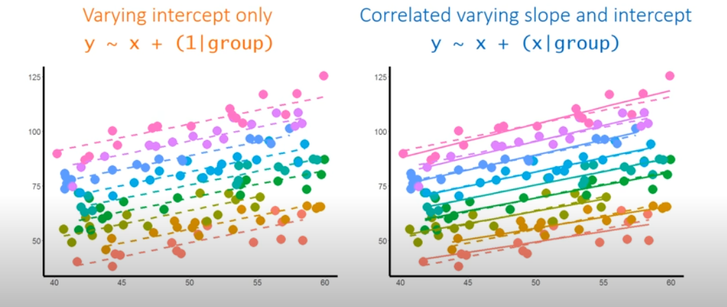

Modelo lineal mixto
Estimación parámetros
Máxima verosimilitud
o
Máxima verosimilitud restringida
Efectos fiijos
Efectos aleatorios
Notes:
Modelo para el vinculo de dos variables aleatorias.
X: predictora o covariable
Y: dependiente o de respuesta
La variable de repuesta se interpreta como el valor x por b1 + b0 + cierto error
El error da cuenta que la relacion entre x e y no es lineal lo que explica que el par observado x e y no caera siempre sobre esta recta
b0 y b1 son constantes desconocidas: parámetros del modelo o coeficientes de la ecuacion
El modelo es lineal por la relacion entre X e Y y tb a nivel de los parámetros ya que los b no aparecen como exponentes ni multiplicados ni dividios po otros parametros
La otra forma de escribirlo es pensando en las observaciones iesimas donde e corresponde al error de la observacion iesima que no es observavble
Hasta aquí siempre hablamos de una sola variable regresora, pero lo más probable es que nos interese poder explicar la variable respuesta por más de una variable predictora, en ese caso hablamos de modelo lineal múltiple.
Escribiendola en términos de las variables el modelo puede plantearse de esta manera. Aqui nuevamente el error corresponde al iesimo individuo no es observable, suponemos una distirucion normal, la relacion entre las variables siguie siendo lineas
Lo que importa acá y tb se cumple en el modelo simples es que aqui decimos que los efectos son fijos. Que significa eso que los parametros son CONSTANTES para todas las observaciones
Forma matricial:
y=vector de variables dependientes observadas de tamaño n*1, es decir tantas observaciones como muestras
X= la matriz de diseño de las variables regresoras, que va a incluir una columa de 1 para el intercepto
B=Vector de coeficientes de efectos fijos
E= vector de erorres
El modelo lineal mixto vemos que incluye toda una primera parte de efectos fijos que es igual a la anterior y se le incorporan los efectos aleatorios. Aqui los b son los coeficientes de los efectos aleatorios que tienen una estrcutra similar de bo y b1. Aqui b0 es el coeficiente de el intercepto aleatorio es decir se modela que cada grupo va a tener un intercepto distinto. y b1 la pendiente aleatoria: es decir que la rta va a variar de manera distitna por cada grupo
Z= matriz de diseño para efector aleatorios: matriz de 0 y 1 para conectar observaciones con efecto aleatorio (esta observacione pertence a este grupo o no etc)
B= vector de efectos aleatorios

Slide 8

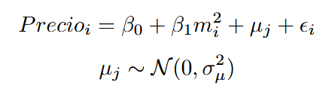
¿Efecto fijo multinivel o efecto aleatorio?
Ej: Data set propiedades que cuenta con la variable categórica barrios
No se tienen información de todo los barrio
Nos interesa estimar la variación del precio debido a que pertenecen a barrios distintos
Queremos independizarnos de la variabilidad introducida por el efecto barrio.
El dataset cuenta con propiedades de TODOS los barrios
Nos interesa estimar e interpretar el efecto del barrio sobre el precio
Barrio como efecto fijo
Barrio como efecto aleatorio
Coeficientes para cada barrio
¿Cómo afecta cada barrio específico en el precio?
¿Cuánta de la variabilidad en los precios es atribuible a la diferencia entre barrios?

